Slide 1
Matematika 2-sinf

Slide 2
Mavzu: Tenglamalar

Slide 3
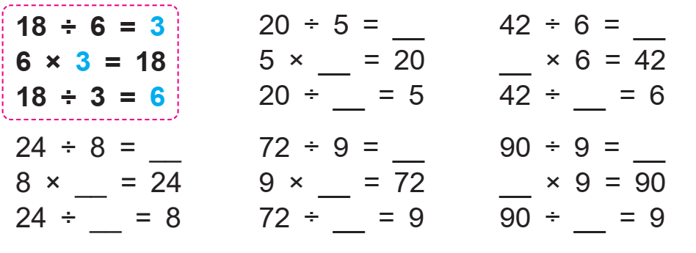
Mustaqil topshiriq. (134- bet) 5 – topshiriq.
Namuna asosida hisoblaymiz.
4
7
4
7
4
7
3
8
10
3
8
10
3
8
10

Slide 4
1-topshiriq. Ikki pallali tarozida quti va sharlar quyidagicha muvozanatda turibdi.

Slide 6
2- topshiriq. Tenglamalarni yechamiz.
x + 9 = 14
5 + a = 14
x = 14 - 9
a = 14 - 5
x = 5
a = 9
T: 5+9=14
T: 5+9=14
x + 13 = 26
27 + y = 27
14 + b = 76
x = 26 - 13
y = 27-27
b = 76-14
x = 13
y = 0
b = 62
T: 13+13=26
T: 27+0=27
T: 14+62=76

Slide 7
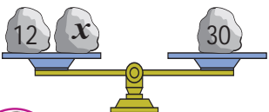
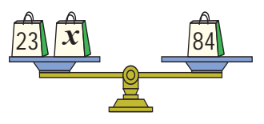
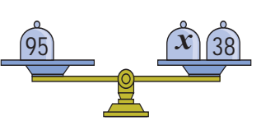
3- topshiriq. Rasmga mos tenglamalar tuzamiz va noma’lumni topamiz.
x + 12 = 30
23 + x = 84
38 + x = 95
x = 30 - 12
x = 84 - 23
x = 95 - 38
x = 18
x = 61
x = 57
T: 18+12=30
T: 23+61=84
T: 38+57=95

Slide 8
4- topshiriq. Shuhrat bog‘da tushgacha 64 kg,
tushdan keyin yana x kilogramm olma terdi. U jami 97 kilogramm olma tergan bo‘lsa, tushdan keyin terilgan olma miqdorini topamiz.
Kunning 1-qismida - 64 kg
Kunning 2-qismida - x kg olma
Kun davomida - 97 kilogramm olma tergan
YECHISH:
64 + X = 97
x = 97 - 64
Javob: Tushdan keyin 33 kg olma terilgan.
x = 33

Slide 9
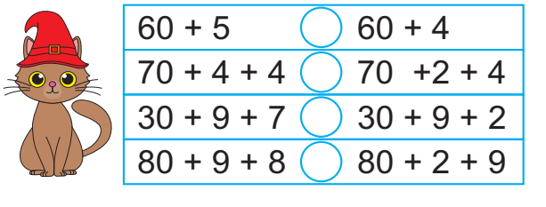
5 – topshiriq. Taqqoslaymiz.
>
>
>
>

Slide 10
Mustaqil topshiriq. (134- bet) 6 – topshiriq.
Tenglamalarni yechamiz.

Slide 11
E’tiboringiz uchun rahmat!

